Slide 1
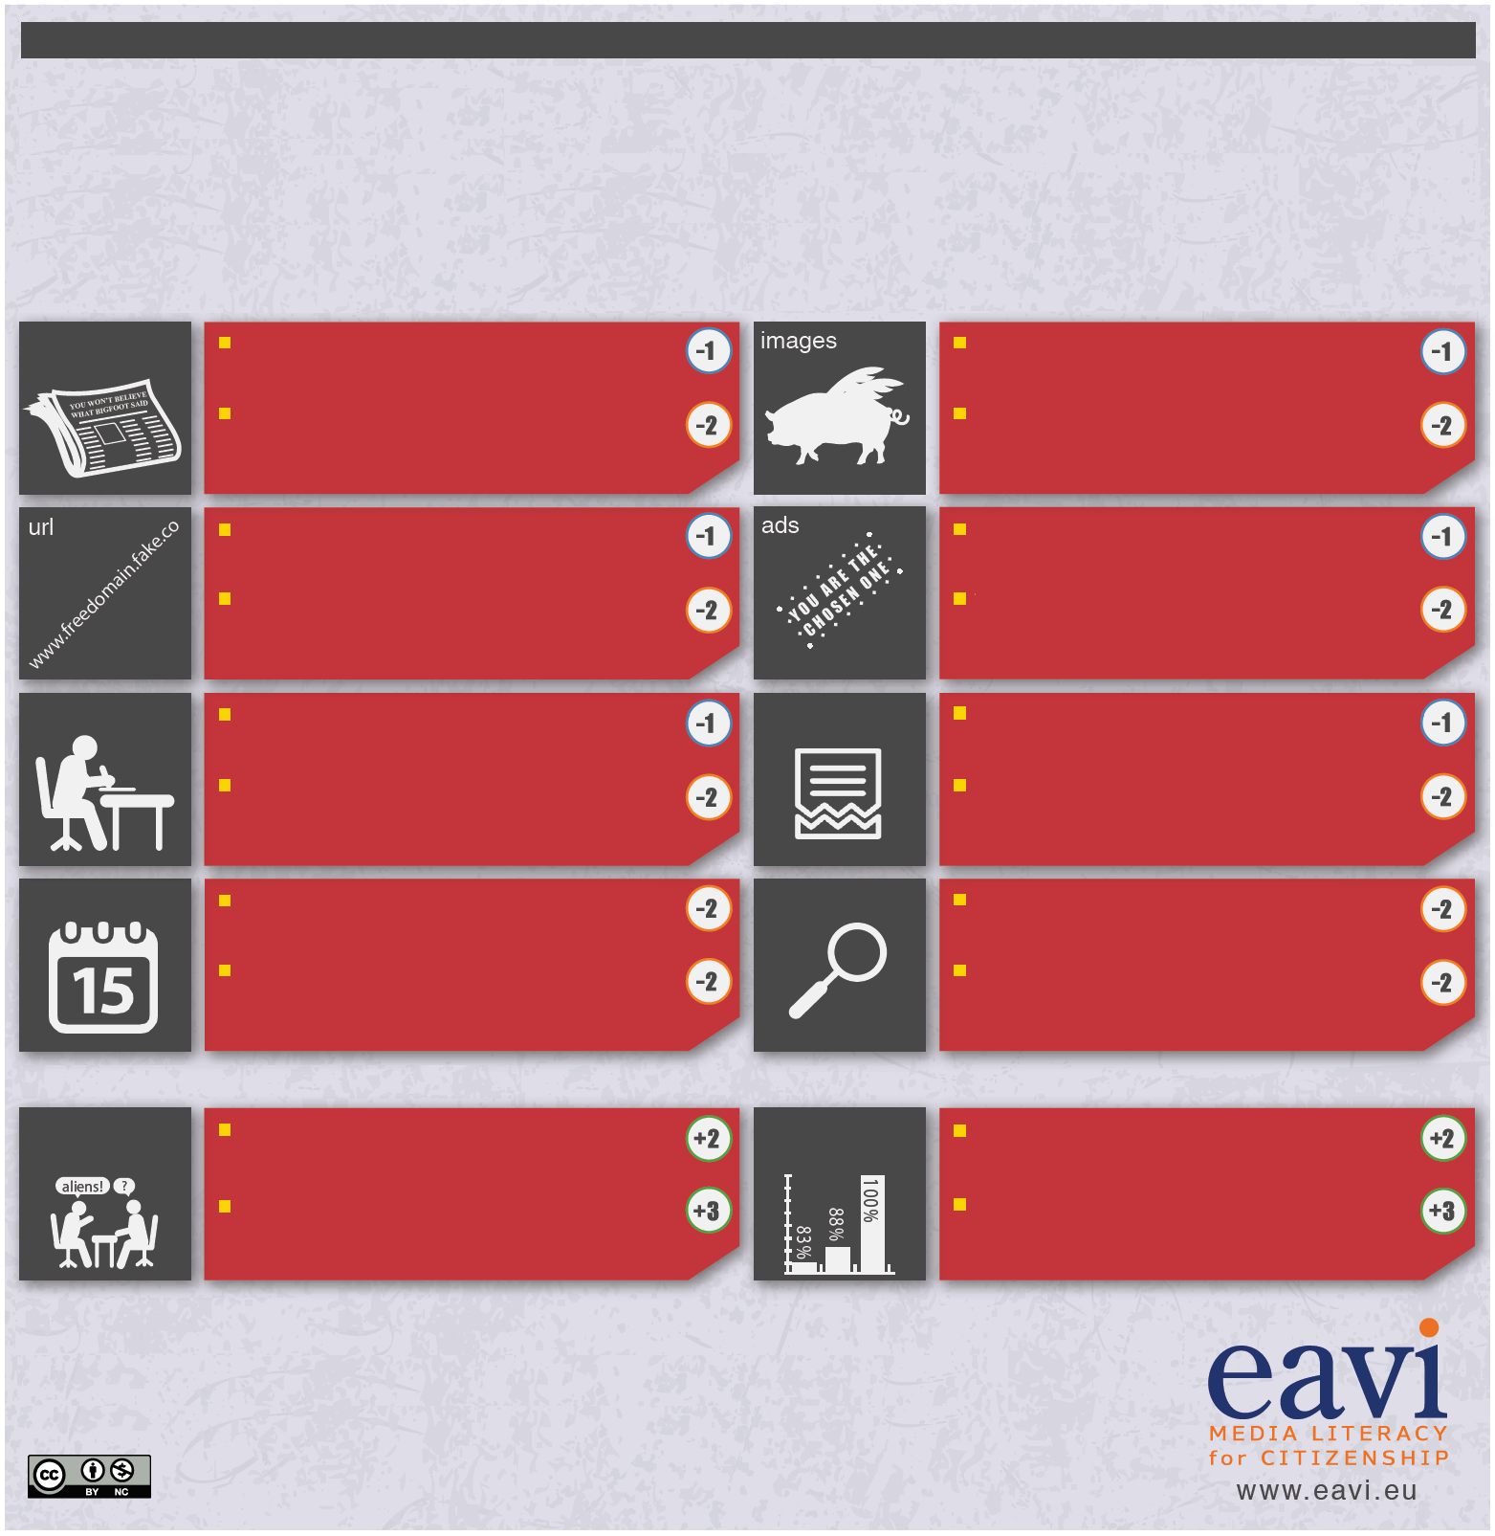
ЗАД НАСЛОВИТЕ
ИГРА ЗА ПРОВЕРКА НА ВЕСТИТЕ НА ИНТЕРНЕТ
ПРАВИЛА: ПОЧНИ СО 36 ПОЕНИ И ОДЗЕМАЈ ИЛИ ДОДАВАЈ ПОЕНИ СПОРЕД НАСОКИТЕ ДОДЕКА ЈА АНАЛИЗИРАШ СОДРЖИНАТА. СПОРЕДИ ГИ СВОИТЕ, СО РЕЗУЛТАТИТЕ НА ДРУГИТЕ.
наслови
Дали насловот е со ГОЛЕМИ БУКВИ или прекумерна интерпункција !!!???
слики
Генерички фотографии прибавени од фотобанки, или фотографии под кои нема текстуален опис?
Насловот ветува тајни информации, изненадување, среќа, шокантна вест?
Сликите се видоизменети или се однесуваат на други настани
Публикацијата нема свој домен или користи слободна блог платформа
реклами
Написот е спонзориран од некоја компанија или организација
Доменот е лажен, на пр.: bbc.com.co
Има многу досадни реклами (банери и поп-апи) што сами се појавуваат или рекламите изгледаат сомнително и евтино
автор
Нема примери од нивната работа на друго место на Интернет
текст
Има многу печатни или граматички грешки или изгледа непрофесионално
Авторот не е идентификуван или користи псевдоним
Во текстот често се користи емотивен, хиперболичен или сензационалистички јазик
датум
Нема датум на написот
пребарување
Нема линкови или линковите укажуваат на сомнителни извори
Информациите во написот веќе не се важни или актуелни
Од оваа сторија нема примери на друго место на Интернет
Бонус круг
интервјуа и мислења
Содржината цитира извори и ги именува
графикони и статистика
Посочува на студија која е именувана и можете да ја најдете на Интернет
Соговорникот е квалификуван авторитетно да зборува на темата или пак во написот се презентирани повеќе мислења
Точно ги претставува резултатите од студијата или графиконите и статистичките податоци се јасни и прецизни
Бонус прашање
Можете ли да дознаете кој е сопственикот на публикацијата? ДА +3 НЕ -3

